Slide 1
Administração e serviços de redes
Aula 07: Servidores de E-mail
Prof. Msc. Diovani Milhorim

Slide 2
Definições
Servidor de Mensagens
Um servidor de mensagens é responsável pela recepção e envio de mensagens. Dentro deste processo há vários mecanismos utilizados pelo servidor antes da mensagem chegar até o remetente.
Atualmente na Internet um dos grandes responsáveis por seu imenso tráfego, sem dúvida, é o e-mail.
Tal como o correio normal, o e-mail é um meio de comunicação assíncrono, as pessoas enviam e recebem mensagens quando for conveniente para elas.
O Simple Mail Transfer Protocol (SMTP) é o protocolo de transporte de mensagens utilizado em redes TCP/IP. Um servidor de mensagens oferece outros serviços além de transporte, este deve prover serviços como fornecer apelidos para usuários e fazer roteamento de mensagens.

Slide 3
Correio Eletrônico
fila de mensagens de saída
Três grandes componentes:
agentes de usuário (UA)
servidores de correio
simple mail transfer protocol: SMTP
Agente de Usuário
“leitor de correio”
compor, editar, ler mensagens de correio
p.ex., Eudora, Outlook, elm, Netscape Messenger
mensagens de saída e chegando são armazenadas no servidor
caixa de correio do usuário
agente de usuário
servidor de correio
agente de usuário
SMTP
servidor de correio
agente de usuário
SMTP
SMTP
agente de usuário
servidor de correio
agente de usuário
agente de usuário

Slide 4
Correio Eletrônico: servidores de correio
Servidores de correio
caixa de correio contém mensagens de chegada (ainda não lidas) p/ usuário
fila de mensagens contém mensagens de saída (a serem enviadas)
protocolo SMTP entre servidores de correio para transferir mensagens de correio
cliente: servidor de correio que envia
“servidor”: servidor de correio que recebe
agente de usuário
servidor de correio
agente de usuário
SMTP
servidor de correio
SMTP
SMTP
agente de usuário
servidor de correio
agente de usuário
agente de usuário

Slide 5
Correio Eletrônico: SMTP [RFC 2821]
Usa TCP para a transferência confiável de msgs do correio do cliente ao servidor, porta 25 (atual 587)
Transferência direta: servidor remetente ao servidor receptor
Três fases da transferência
handshaking (cumprimento)
transferência das mensagens
Encerramento
Interação comando/resposta
comandos: texto ASCII
resposta: código e frase de status

Slide 6
Definições
MUA – do inglês Mail User Agent, é tipicamente o programa de correio eletrônico do usuário, ou seja, o cliente de e-mail como por exemplo Outlook Express.
MTA – do inglês Mail Transport Agent, é o elemento que se encarrega de transportar o e-mail de um servidor SMTP para outro, ou seja, usualmente é o servidor de e-mails.
MDA – do inglês Mail Delivery Agent, é o elemento que recebe a mensagem do MTA e a entrega na caixa postal definitiva do usuário.
DNS - é uma das partes principais da infra-estrutura da Internet, permitindo a localização rápida de máquinas e serviços

Slide 7
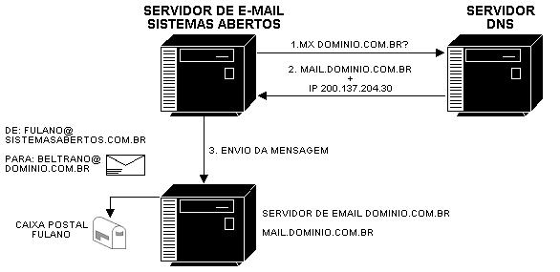
O protocolo SMTP

Slide 8
Cenário: Alice envia uma msg para Bob
1) Alice usa o UA para compor uma mensagem “para” bob@someschool.edu
2) O UA de Alice envia a mensagem para o seu servidor de correio; a mensagem é colocada na fila de mensagens
3) O lado cliente do SMTP abre uma conexão TCP com o servidor de correio de Bob
4) O cliente SMTP envia a mensagem de Alice através da conexão TCP
5) O servidor de correio de Bob coloca a mensagem na caixa de entrada de Bob
6) Bob chama o seu UA para ler a mensagem
mail
server
1
user
agent
user
agent
2
3
6
mail
server
4
5

Slide 9
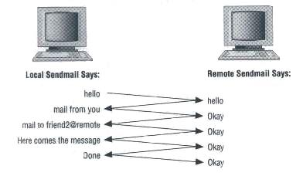
O protocolo SMTP
Protocolo SMTP – comunicação cliente/servidor

Slide 10
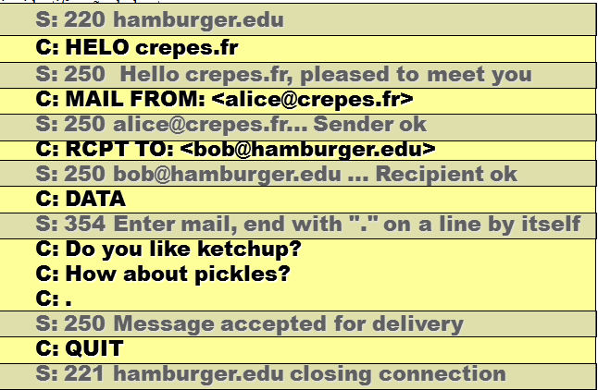
O protocolo SMTP
Protocolo SMTP – comunicação cliente/servidor

Slide 11
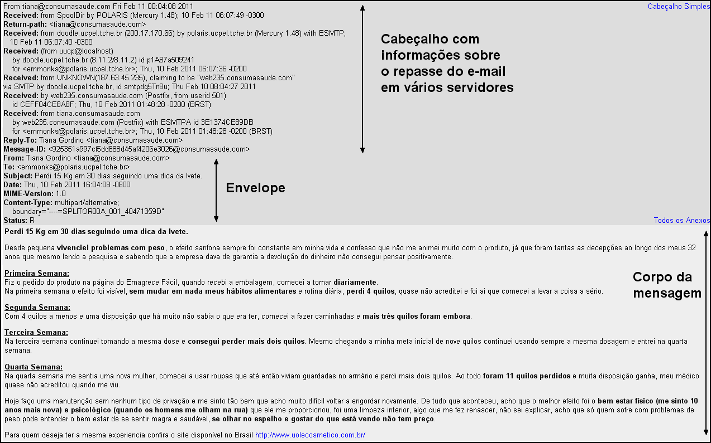
O protocolo SMTP
Protocolo SMTP – Formato da mensagem.

Slide 12
Padrão MIME
MIME (Multipurpose Internet Mail Extensions)
Padrão para possibilitar o envio de anexos binários, internacionalização de texto nas mensagens
RFC 2045, 2056
Linhas adicionais no cabeçalho declaram o tipo de conteúdo MIME
From: alice@crepes.fr
To: bob@hamburger.edu
Subject: Picture of yummy crepe.
MIME-Version: 1.0
Content-Transfer-Encoding: base64
Content-Type: image/jpeg
base64 encoded data .....
.........................
......base64 encoded data
Versão da MIME
Dados codificados

Slide 13
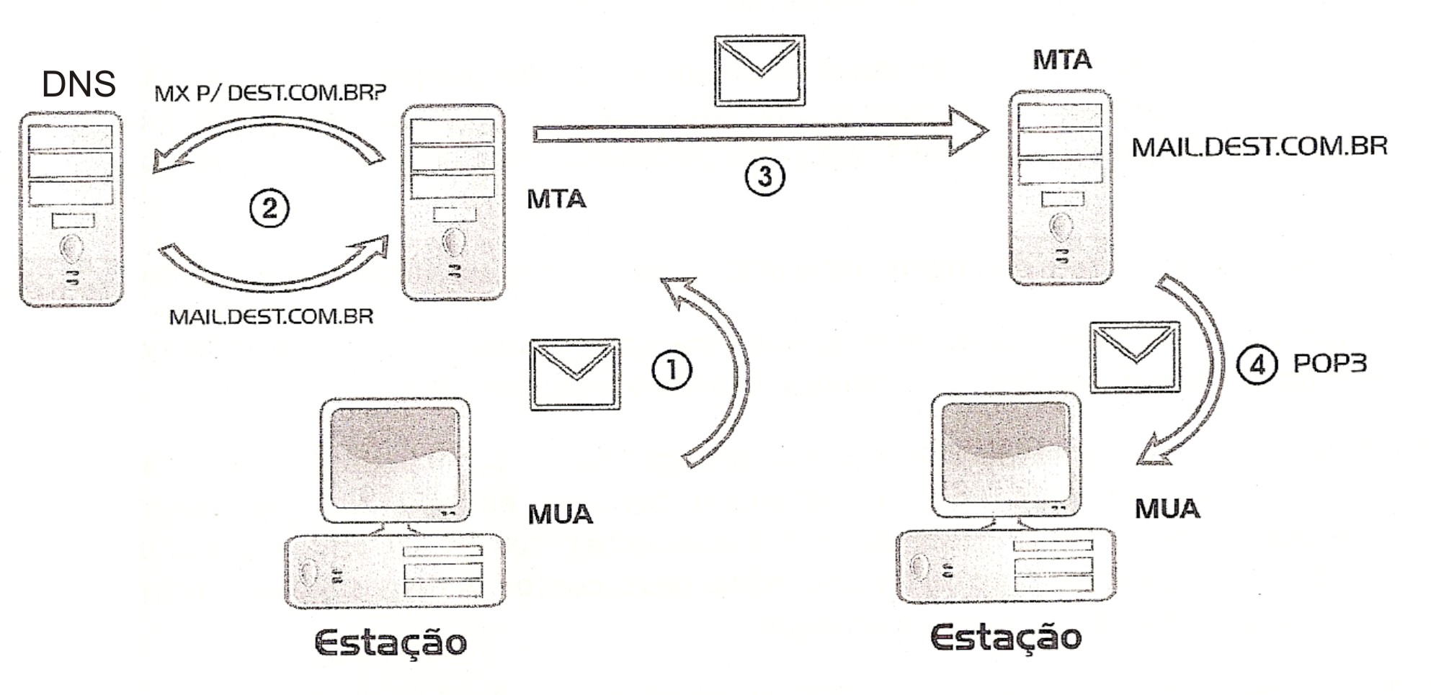
POP - Definições
POP – do inglês Post Office Protocol, é um dos protocolos que permite a um usuário acessar as mensagens contidas na sua caixa postal no servidor.

Slide 14
Protocolo POP3
O Post Office Protocol versão 3, ou POP3, pode ser usado pelos usuários remotos para realizar a transferência de suas correspondências eletrônicas do sistema sem abrir uma sessão telnet, por exemplo.
Então, o protocolo POP é utilizado quando se deseja buscar uma mensagem que está no servidor. A priori, qualquer um pode mandar e-mail para qualquer um, no caso da recepção de e-mail é diferente.
Quando o usuário acessa o servidor POP que utiliza geralmente da porta 110, o mesmo deve fornecer seu login e sua senha.

Slide 15
Fluxo de uma mensagem
O cliente de e-mail do usuário (MUA) envia a mensagem para o MTA configurado, normalmente o servidor de correio eletrônico da empresa, usando o protocolo SMTP.
O MTA, tendo aceito a responsabilidade de entregar a mensagem para seu destinatário, começa a tarefa de descobrir para onde a mensagem deve ser enviada. O servidor vai então consultar o servidor DNS pedindo o registro MX do domínio do e-mail do destinatário. A resposta é um endereço IP, que é para quem o MTA vai entregar a mensagem.

Slide 16
Fluxo de uma mensagem
Tendo descoberto o endereço IP do MTA responsável pelo domínio do e-mail, o servidor de e-mail vai estabelecer uma conexão com este servidor e usar novamente o protocolo SMTP para tentar entregar a mensagem. Ela sendo aceita no destino, termina a tarefa de nosso servidor: a mensagem está entregue.
O usuário ao chegar na sua máquina, inicia seu programa de correio eletrônico (MUA) e consulta sua caixa postal no servidor usando o protocolo POP3. Ele será avisado de que há uma mensagem nova e ela será baixada para sua máquina, onde será lida.
Com isso, a comunicação é concluída.

Slide 17
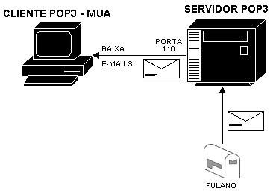
Protocolo POP3

Slide 18
Protocolo POP3
O protocolo POP3 também usa o protocolo da camada de transporte TCP e seu funcionamento passa por três fases básicas:
Autorização – o agente de usuário envia um nome de usuário e uma senha(às claras) para autenticar o usuário.
Transação - o servidor recupera as mensagens do usuário autenticado, e é também nesta fase que o agente de usuário pode marcar mensagens que devem ser apagadas, remover estas marcas e obter estatísticas de correio.
Atualização – A terceira fase, de atualização, ocorre após o cliente ter dado o comando quit, que encerra a sessão POP3. Neste momento, o servidor apaga as mensagens que foram marcadas.

Slide 19
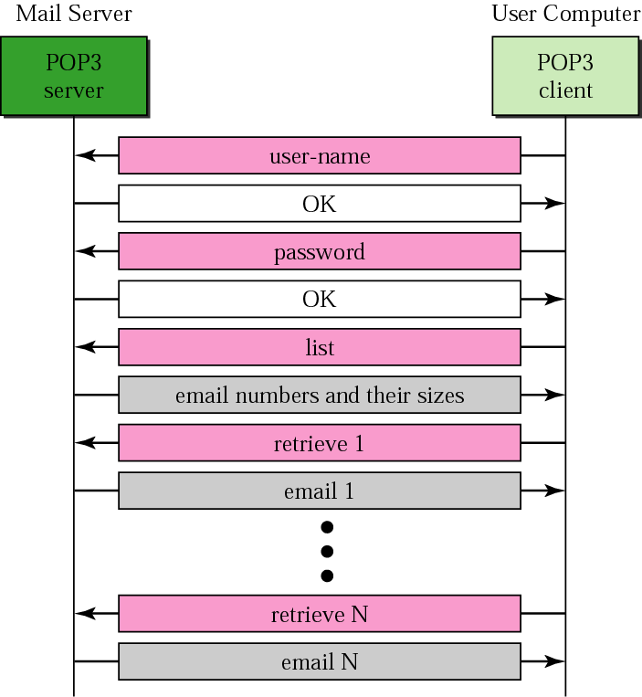
Protocolo POP3
POP3
Sessão
S: +OK POP3 server ready
C: user alice
S: +OK
C: pass hungry
S: +OK user successfully
logged on
Fase de autorização
comandos do cliente:
• user: declara nome do usuário
• pass: password
respostas do servidor
• +OK
• -ERR
Fase de transação, cliente:
• list: lista mensagens e tamanhos
• retr: recupera mensagem pelo número
• dele: apaga
• quit
C: list
S: 1 498
S: 2 912
S: .
C: retr 1
S: <message 1 contents>
S: .
C: dele 1
C: retr 2
S: <message 1 contents>
S: .
C: dele 2
C: quit
S: +OK POP3 server signing off

Slide 20
Protocolo IMAP
O IMAP é similar ao POP no sentido de que ambos os protocolos permitem que usuários remotos acessem seus correios eletrônicos. Ele escuta na porta TCP 143.
A diferença é que o IMAP permite que os usuários mantenham pastas de correio no seu sistema, em vez de fazer a transferência de todas as suas mensagens para suas próprias máquinas.
A diferença do IMAP em relação ao POP é a possibilidade de manipulação das mensagens no próprio servidor. Você pode criar pastas e organizar suas mensagens nelas, fazer buscas nas mensagens, ver somente os cabeçalhos, etc.
O IMAP possui muito mais recursos que o POP3 mas é consequentemente muito mais complexo.

Slide 21
Protocolo IMAP

Slide 22
Servidores de e-mail
Softwares mais utilizados:
Ambiente Linux/Unix
Sendmail
Qmail
Postfix
Ambiente Microsoft
SquirrelMail
Xmail
Microsoft exchange

